Slide 1

Vận động theo bài hát

Slide 2
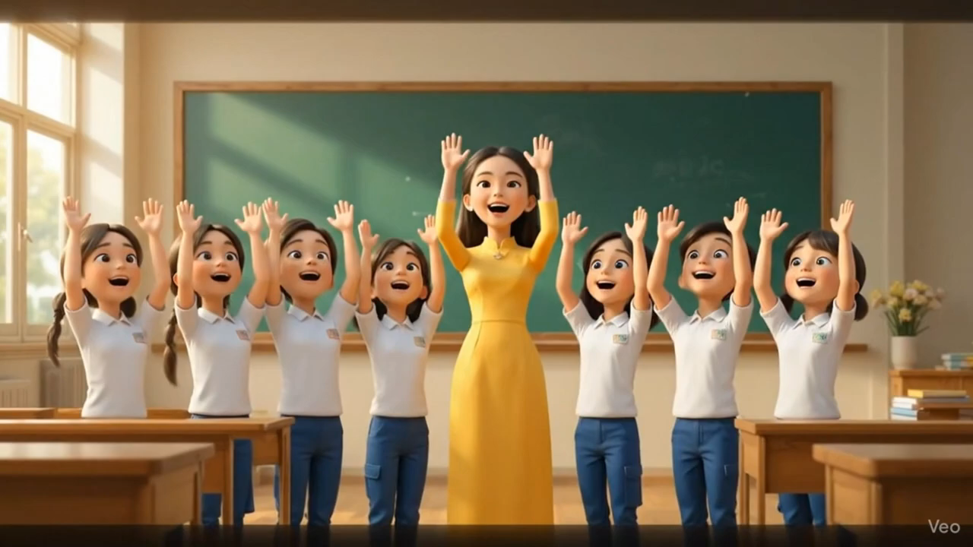

Slide 3


Slide 4
Những anh gọng vó đem sạm, gầy và cao, nghênh cặp chân gọng vó đứng trên bãi lầy bái phục nhìn theo chúng tôi.

Slide 5
Những anh gọng vó đem sạm, gầy và cao, nghênh cặp chân gọng vó đứng trên bãi lầy bái phục nhìn theo chúng tôi.

Slide 6


DẶN DÒ

